Slide 1

Módulo 3 Regressão linear
LL420-Seminário Temático em Ciências da Cognição e da Fala
Estatística inferencial avançada para ciências da fala e da linguagem usando R
Plínio A. Barbosa e Pablo Arantes
Grupo de Estudos de Prosódia da Fala
DL/IEL/Unicamp
pabarbosa.unicampbr@gmail.com
parantes@fastmail.fm

Slide 2
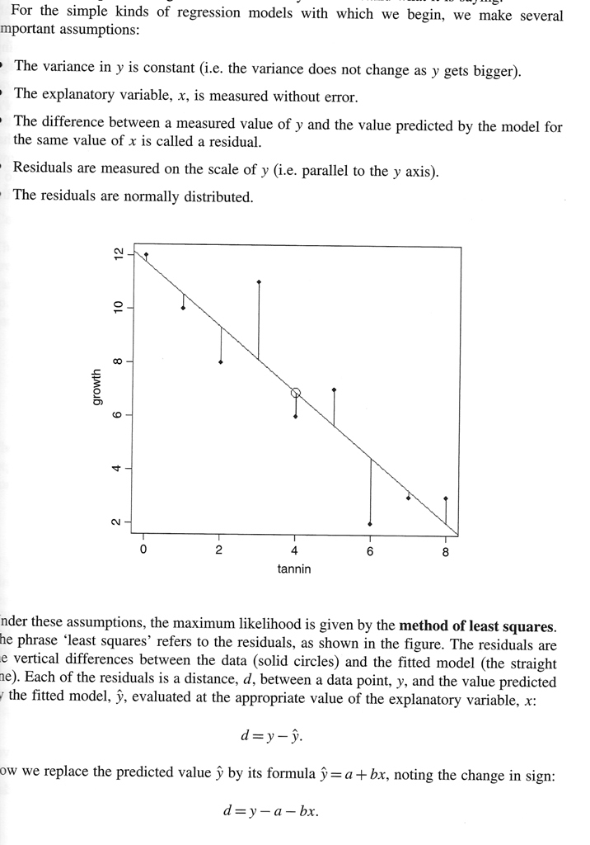
Regressão linear simples: esquema geral
ŷ
y
y = a + b.x + ε
erro

Slide 3
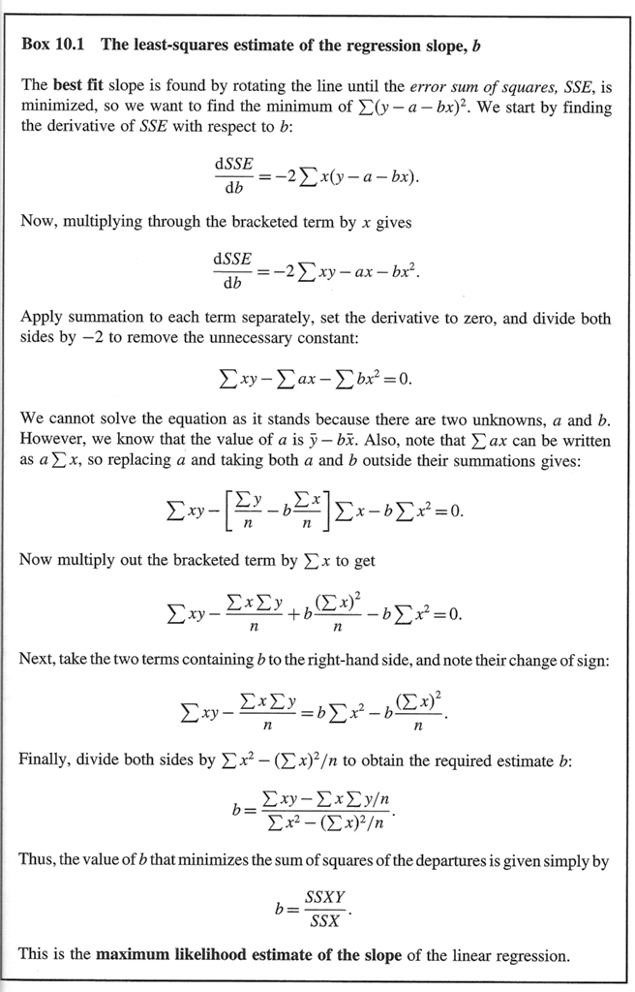
Regressão linear simples: calculando os coeficientes

